Slide 1

Παραδείγματα ανοιχτών προτύπων στην Αστρονομία
2018-10-13 v1.0
Γρηγόρης Μαραβέλιας^{(1,2,3)},
Αντώνης Μανουσάκης^{(4,2)}, Εύα Ντορμούση^{(2,5)}
⁽¹⁾ ΙΑΑΔΕΤ, Εθνικό Αστεροσκοπείο Αθηνών
⁽²⁾ Τμήμα Φυσικής, Πανεπιστήμιο Κρήτης
⁽³⁾ Σύλλογος Ερασιτεχνικής Αστρονομίας
⁽⁴⁾ Department of Applied Physics & Astronomy, University of Sharjah, UAE
⁽⁵⁾ ΙΗΔΛ, Ίδρυμα Τεχνολογίας και Έρευνας
Notes:
Μια “προσωπική” τοποθέτηση στο θέμα δεδομένου του τι ξέρουμε και του χρόνου. Προφανώς θα υπάρχουν ελλείψεις αλλά χτίζουμε την πρώτη έκδοση.
Παρατηρήσεις > ανάλυση > δημοσίευση -- αλλά προτάθηκε να ξεκινήσουμε με τις δημοσιευσεις.

Slide 2
arXiv.org
Ελεύθερη μορφή μιας επιστημονικής εργασίας πριν ή μετά την αποδοχή της από ένα επιστημονικό περιοδικό.
-- Αποθετήριο για pre-prints δημοσιεύσεων, καλύπτοντας:
ΦΥΣΙΚΗ (Συμπυκνωμένης Ύλης, Υψηλών Ενεργειών, Κβαντική, Ατομική, …)
ΜΑΘΗΜΑΤΙΚΑ (Άλγεβρα, Λογική, Θεωρία Ομάδων, Τοπολογία, …)
ΥΠΟΛΟΓΙΣΤΕΣ (Τεχνητή Νοημοσύνη, Πολυπλοκότητα, Ασφάλεια, …)
ΒΙΟΛΟΓΙΑ (Συμπεριφορά Κυττάρων, Νευρώνες, Πληθυσμοί και Εξέλιξη, …)
ΟΙΚΟΝΟΜΙΑ (Υπολογιστική, Μαθηματική, Οικονομετρία, Θεωρητική, …)
ΣΤΑΤΙΣΤΙΚΗ (Εφαρμογές, Θεωρία, Υπολογιστική, Machine Learning, ...)
ΗΛΕΚΤΡΟΛΟΓΙΑ (Επεξεργασία Ήχου / Εικόνας και Βίντεο / Σήματος, ...)
Notes:
Pre-print : ορισμός και περιγραφή peer-review process.

Slide 3
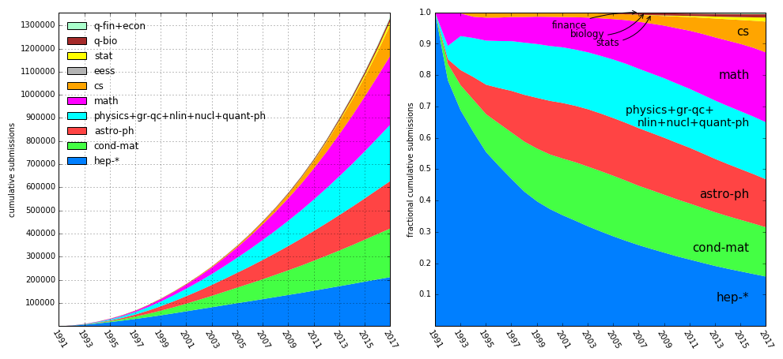
arXiv.org - στατιστικά (31η Δεκ, 2017)
https://arxiv.org / statistics

Slide 4
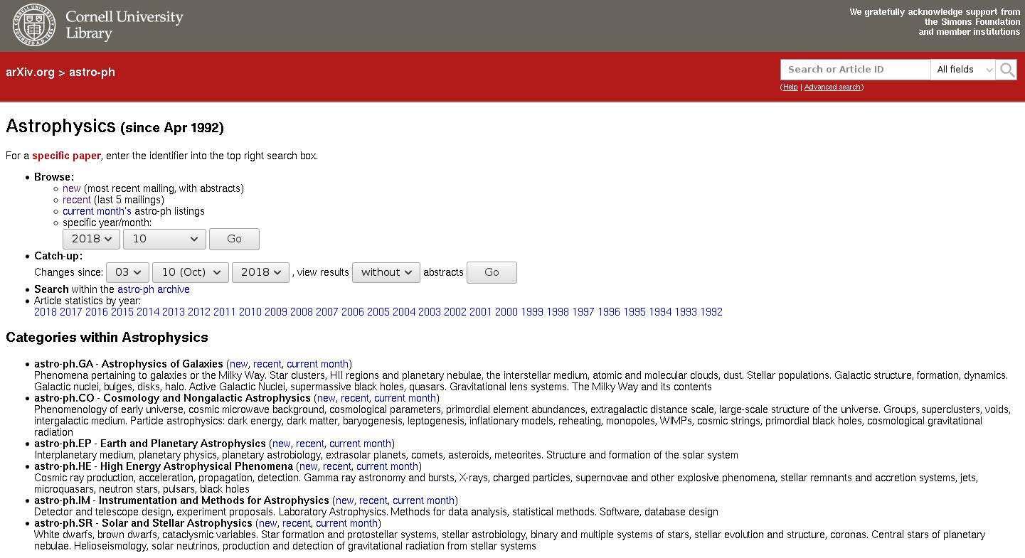
arXiv > astro-ph

Slide 5
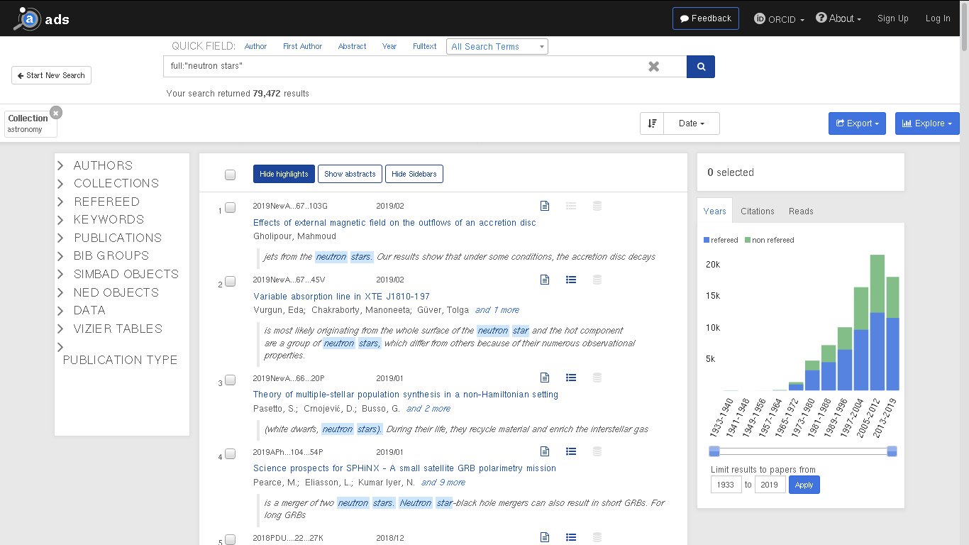

NASA
https://ui.adsabs.harvard.edu//#
-- κείμενο...
Notes:
ΤΟ αποθετήριο για τις αστρονομικές δημοσιεύσεις (peer-reviewed και μη).

Slide 6
Δεδομένα στην Αστρονομία
Εικόνες (φωτομετρία, σε διαφορετικά μήκη κύματος)
Φάσματα (ανάλυση φωτός)
Φωτόνια (ακτίνες Χ, γ)
Συμβολομετρία (οπτικό, ραδιοφωνικό)
Προσομοιώσεις (simulations)
Πιο σύνθετα δεδομένα (πχ data cubes)
Βαρυτικά κύματα
Ανάγκη ανάπτυξης σύνθετων εργαλείων ανάλυσης .

Slide 7
Παράδειγμα διαδικασίας ανάλυσης
Τηλεσκόπιο + Κάμερα → εικόνα (με σφάλματα και θόρυβο)

Slide 8
Παράδειγμα διαδικασίας ανάλυσης
Τηλεσκόπιο + Κάμερα → εικόνα (με σφάλματα και θόρυβο)
Ανάλυση:
-- αφαίρεση σφαλμάτων
-- μετρήσεις (φωτομετρία) : διαδικασία με τις δικές τις ιδιαιτερότητες

Slide 9
Παράδειγμα διαδικασίας ανάλυσης
Τηλεσκόπιο + Κάμερα → εικόνα (με σφάλματα και θόρυβο)
Ανάλυση:
-- αφαίρεση σφαλμάτων
-- μετρήσεις (φωτομετρία) : διαδικασία με τις δικές τις ιδιαιτερότητες
Ανάγκη ανάπτυξης κατάλληλων εργαλείων επεξεργασίας
προσαρμοσμένα για τον συνδυασμό τηλεσκοπίου και κάμερας.

Slide 10






Λειτουργικά Συστήματα
...
Notes:
Διάφορες εκδόσεις linux (... > το δικό σας αγαπημένο distro)
Mac/i OS (Unix - based, popular in Astro-community)
Microsoft : θα μπορούσε να μπει αλλά δεν έχει σημαντικό ποσοστό

Slide 11

http://iraf.net
-- Προέρχεται από το 1986 (!).
-- Δεν είναι open-source (δεν φαίνεται ο κώδικας) αλλά διανέμεται ελεύθερα (από την v.2.16 όλο το IRAF είναι ελεύθερο, ακολουθώντας MIT άδειες).
-- Παρέχει μια πληθώρα εργαλείων καλύπτοντας ένα ευρύ φάσμα ανάλυσης.
-- Υπάρχει δυνατότητα προσθήκης πακέτων από τρίτους (συνεργατικότητα)..
-- Αν και σταθερή αξία η υποστήριξη θα σταματήσει (2022 ?) προς όφελος άλλων.
Notes:
Οι αστρονόμοι είναι όντα με μεγάλη αδράνεια. Αν κάτι δουλεύει δεν το αλλάζουν εύκολα. Οπότε για να πειστούν να “αλλαξοπιστήσουν” πρέπει να υπάρχουν σημαντικά πλεονεκτήματα.

Slide 12







Python … ένα εκπληκτικό οικοσύστημα
Notes:
TensorFlow™ is an open source software library for high performance numerical computation. Its flexible architecture allows easy deployment of computation across a variety of platforms (CPUs, GPUs, TPUs), and from desktops to clusters of servers to mobile and edge devices.
pandas is an open source, BSD-licensed library providing high-performance, easy-to-use data structures and data analysis tools for the Python programming language

Slide 13

AstroPy
-- Open-source προσέγγιση στην ανάπτυξη εργαλείων.
-- Συνεχής εμπλουτισμός πακέτων.
-- Αναπτύσσεται από μια ενεργή κοινότητα χρηστών (συνεργατικότητα).
-- Ενδεχόμενα το πιο πολλά υποσχόμενο “πακέτο” ανάλυσης στην Αστρονομία.
http://www.astropy.org

Slide 14


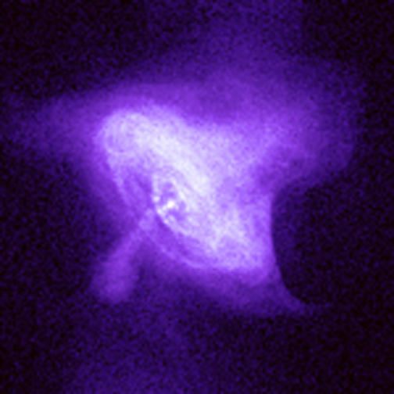
CIAO - CHANDRA Interactive Analysis of Observations
-- Αναπτύσσεται από το Chandra X-ray Center
(Smithsonian Astrophysical Observatory, NASA),
υπηρετώντας την κοινότητα.
-- Απαραίτητα εργαλεία για την ανάλυση των
δεδομένων από το τηλεσκόπιο.
http://cxc.harvard.edu/ciao/
Crab pulsar
(Credit NASA CXC)
Notes:
4 διαστάσεων δεδομένα (2 χωρικές, χρόνος, ενέργεια)
Επαφή με το τηλεσκόπιο
Fan fuct gia to ISIS tou MIT? :P haha

Slide 15
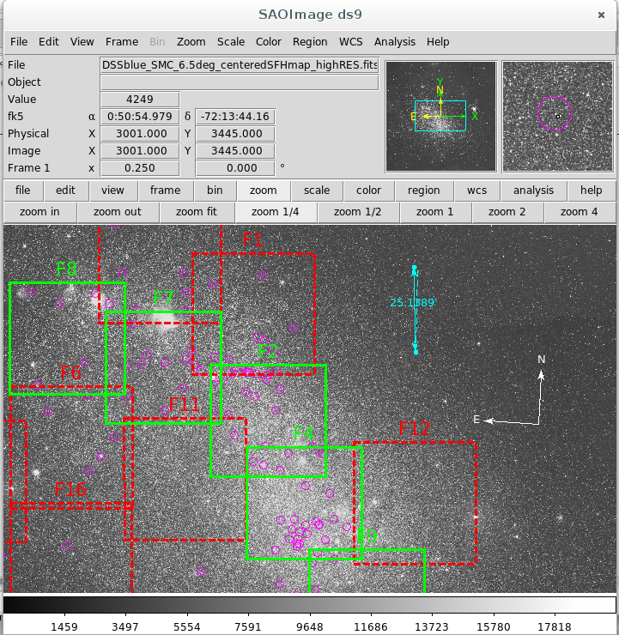
SAO Image ds9 + fits
http://ds9.si.edu/site/Home.html
-- Λογισμικό αστρονομικές εικόνες και
οπτικοποίηση δεδομένων.
Notes:
4 διαστάσεων δεδομένα (2 χωρικές, χρόνος, ενέργεια)
Επαφή με το τηλεσκόπιο
Fan fuct gia to ISIS tou MIT? :P haha

Slide 16
SAO Image ds9 + fits
http://ds9.si.edu/site/Home.html
-- Λογισμικό αστρονομικές εικόνες και
οπτικοποίηση δεδομένων.
-- fits = Flexible Image Transport System
Φορμάτ κατάλληλο για μεταφορά,
ανάλυση και αρχειοθέτηση επιστημονικών
δεδομένων: φάσματα, 2Δ εικόνες, πολυ-
διάστατοι πίνακες, κα, μαζί με ένα λέξεις -
κλειδιά που περιγράφουν τα δεδομένα.
https://fits.gsfc.nasa.gov
Notes:
4 διαστάσεων δεδομένα (2 χωρικές, χρόνος, ενέργεια)
Επαφή με το τηλεσκόπιο
Fan fuct gia to ISIS tou MIT? :P haha

Slide 17

Modules for Experiments in Stellar Astrophysics
… αλλάζοντας τον χώρο στα μοντέλα αστρικής εξέλιξης
-- Πλήρως ανοιχτός κώδικας και modular,
μπορούν να προστεθούν έξτρα “πακέτα”
τα οποία αντιπροσωπεύουν φυσικές διεργασίες.
http://mesa.sourceforge.net
Notes:
“Παραδοσιακά” υπάρχουν μερικές μόνος (3-4*) ομάδες στον κόσμο που ασχολούνται με μοντέλα αστρικής εξέλιξης - και κανένας τους δεν μοιράζεται παρά μόνο τα αποτελέσματα από τις προσομοιώσεις τους (που μπορούν να χρησιμοποιηθούν στην έρευνα). Οπότε και όλοι έχουν απόλυτα κλειστούς τους κώδικές τους χωρίς να μιλάνε άμεσα μεταξύ τους.
Geveva, Padova, Potsdam, Eldridge, Bruzual+Charlot, ?

Slide 18
Modules for Experiments in Stellar Astrophysics
… αλλάζοντας τον χώρο στα μοντέλα αστρικής εξέλιξης
-- Πλήρως ανοιχτός κώδικας και modular,
μπορούν να προστεθούν έξτρα “πακέτα”
τα οποία αντιπροσωπεύουν φυσικές διεργασίες.
“Υποχρεώσεις χρηστών” (συνεργατικότητα):
-- Αλλαγές και προσθήκες του κώδικα πρέπει να επιστρέφονται στην κοινότητα.
-- Να δίνονται όλες οι αναγκαίες πληροφορίες για αναπαραγωγή των αποτελεσμάτων.
-- Οι χρήστες αποδέχονται ότι θα βοηθούν άλλους κατά την διάρκεια της εξέλιξης.
http://mesa.sourceforge.net
Notes:
“Παραδοσιακά” υπάρχουν μερικές μόνος (3-4*) ομάδες στον κόσμο που ασχολούνται με μοντέλα αστρικής εξέλιξης - και κανένας τους δεν μοιράζεται παρά μόνο τα αποτελέσματα από τις προσομοιώσεις τους (που μπορούν να χρησιμοποιηθούν στην έρευνα). Οπότε και όλοι έχουν απόλυτα κλειστούς τους κώδικές τους χωρίς να μιλάνε άμεσα μεταξύ τους.
Geveva, Padova, Potsdam, Eldridge, Bruzual+Charlot, ?

Slide 19
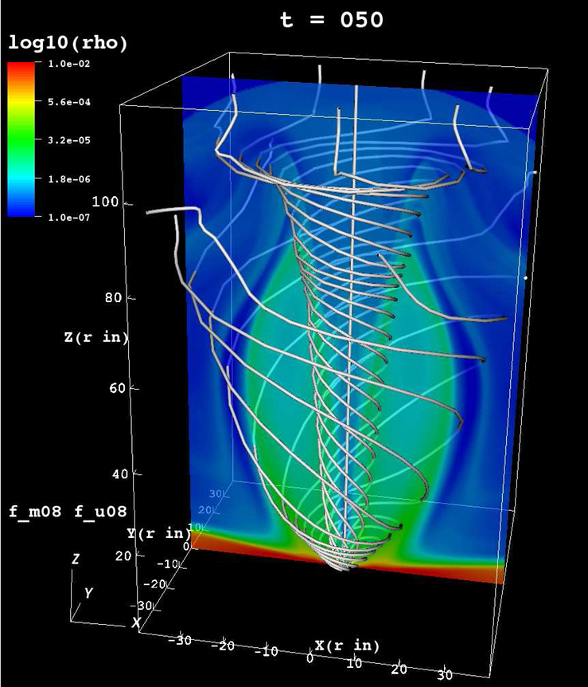
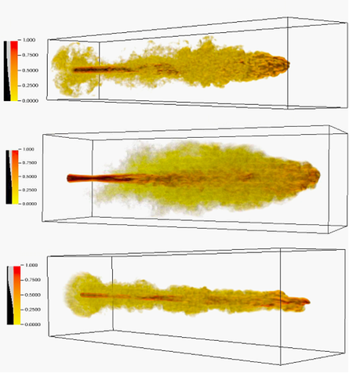
PLUTO MHD Code
-- Λογισμικό Μαγνητο-υδροδυναμικής για μελέτη της
δυναμικής κίνησης αερίων.
-- Κώδικας σε C με άδεια GNU - ελεύθερη διανομή και χρήση.
-- Αν προκύψουν αποτελέσματα τότε αρκεί να αναφερθούν οι
αντίστοιχες δημοσιεύσεις (citation).
Αν χρειάζεται μεγαλύτερη υποστήριξη ή/και αλλαγές
στον κώδικα τότε ζητείται συμμετοχή στην δημοσίευση
(co-authoring).
[αυτό ισχύει και για παρατηρήσεις]
http://plutocode.ph.unito.it/
Notes:
Παράδειγμα χρήσης λογισμικού: είτε γίνεται απλή αναφορά στην δημοσίευση /δημοσιεύσεις που ζητούνται είτε μπαίνουν στις δημοσιεύσεις που γίνονται με τα καινούργια αποτελέσματα.
Και αυτό μπορεί να συμβεί και με παρατηρήσεις δεδομένα

Slide 20


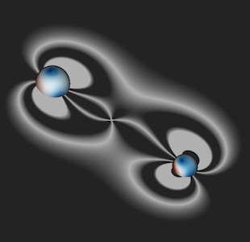
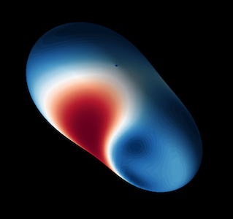
https://einsteintoolkit.org
-- Πλατφόρμα ανάπτυξης υπολογιστικών εργαλείων για μελέτες
στην σχετικιστική αστροφυσική και την φυσική βαρυτικών κυμάτων
(πχ τι συμβαίνει στο περιβάλλον μιας μαύρης τρύπας).
-- Υποστηρίζεται και αναπτύσσεται από μια κοινότητα (συνεργατικότητα)
με τα εργαλεία να είναι πλήρως ανοιχτού κώδικα.
< πριν την συγχώνευση
Προσομοιώσεις της πρώτης πηγής βαρυτικών κυμάτων GW150914
που ανακοινώθηκε από το LIGO
(11 Φεβ. 2016)
μετά την συγχώνευση >
Notes:
https://einsteintoolkit.org/gallery/bbh/index.html
Apparent horizons of the orbiting black holes (left) and first common apparent horizon with colormap corresponding to the magnitude of Ψ4 (right).

Slide 21
Πρόσβαση σε παρατηρήσεις
-- Στις περισσότερες περιπτώσεις
οι παρατηρήσεις είναι διαθέσιμες
σε αυτούς που τις ζήτησαν
(proprietary time, 1 χρόνος
τυπικά). Μετά όλα τα δεδομένα
γίνονται διαθέσιμα σε όλους
ελεύθερα
(συνεργατικότητα)
[γενικότερη πολιτική στα μεγάλα
τηλεσκόπια]

Slide 22
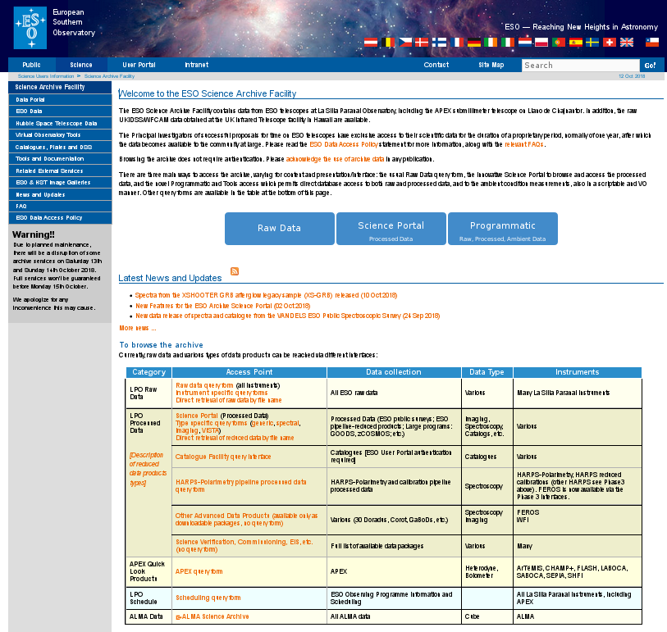
Πρόσβαση σε παρατηρήσεις
-- Στις περισσότερες περιπτώσεις
οι παρατηρήσεις είναι διαθέσιμες
σε αυτούς που τις ζήτησαν
(proprietary time, 1 χρόνος
τυπικά). Μετά όλα τα δεδομένα
γίνονται διαθέσιμα σε όλους
ελεύθερα
(συνεργατικότητα)
[γενικότερη πολιτική στα μεγάλα
τηλεσκόπια]

Slide 23

International Virtual Observatory Alliance
Όραμα
http://ivoa.net
Όλες οι βάσεις δεδομένων και τα απαραίτητα εργαλεία
να δουλεύουν σαν μια ενότητα.

Slide 24
International Virtual Observatory Alliance
Όραμα
http://ivoa.net
Όλες οι βάσεις δεδομένων και τα απαραίτητα εργαλεία
να δουλεύουν σαν μια ενότητα.
-- Δημιουργία προτύπων στα δεδομένα για εύκολη χρήση παρατηρήσεων από διαφορετικά τηλεσκόπια.
-- Δημιουργία εργαλείων αξιοποίησης αυτών και περαιτέρω ανάλυσης.
-- Συνεργασία σε διεθνές επίπεδο με πολλές τοπικές ομάδες
(Αργεντινή, Αρμενία, Αυστραλία, Βραζιλία, Χιλή, Γερμανία, Ουγγαρία, Ιράν, Ιταλία, Ιαπωνία, Κορέα, Ρωσία, Ισπανία, Μεγάλη Βρετανία, Η.Π.Α., Γαλλία, Ινδία)

Slide 25
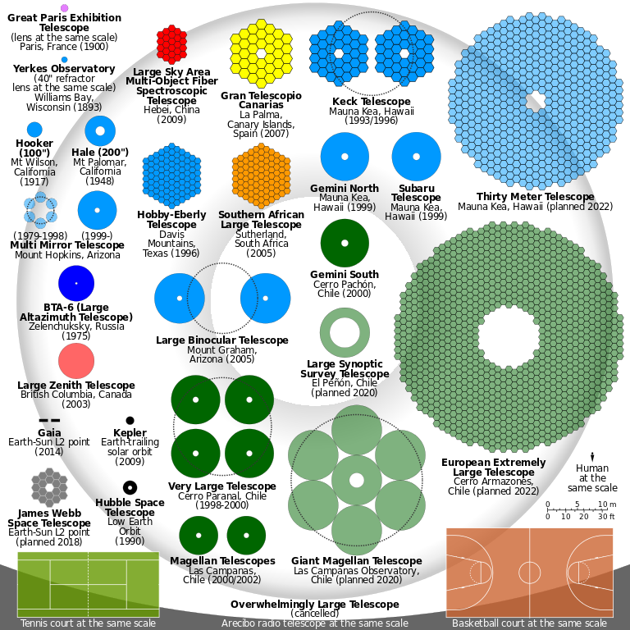
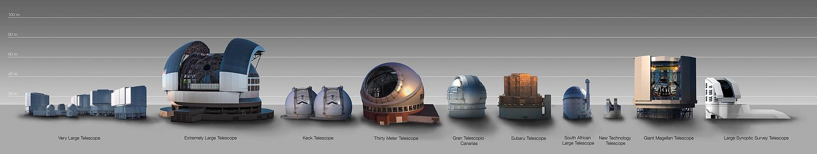
Πολύ Μεγάλα Τηλεσκόπια
-- Μελλοντικές εγκαταστάσεις τηλεσκοπίων
(~30μ) έχουν τεράστιες απαιτήσεις σε
οπτικά και μηχανικά συστήματα.
συνεργασίες οργανισμών
WikiFile:Comparison optical telescope primary mirrors.svg by Cmglee 2014
By ESO https://commons.wikimedia.org/w/index.php?curid=49006778

Slide 26
Μελλοντικές εγκαταστάσεις και δεδομένα
-- Τεράστιος όγκος δεδομένων → προκλήσεις σε
μεταφορά, ανάλυση (live), και αποθήκευση

Slide 27

Μελλοντικές εγκαταστάσεις και δεδομένα
-- Τεράστιος όγκος δεδομένων → προκλήσεις σε
μεταφορά, ανάλυση (live), και αποθήκευση
> Large Synoptic Survey Telescope: 1.28 PB σε εικόνες/έτος
Υπολογιστικές απαιτήσεις: 250 terraflops, 100 PB αποθήκευση
Ανάγκη για δημιουργία alerts μέσα σε 60s (online ανάλυση)

Slide 28

Μελλοντικές εγκαταστάσεις και δεδομένα
-- Τεράστιος όγκος δεδομένων → προκλήσεις σε
μεταφορά, ανάλυση (live), και αποθήκευση
> Large Synoptic Survey Telescope: 1.28 PB σε εικόνες/έτος
Υπολογιστικές απαιτήσεις: 250 terraflops, 100 PB αποθήκευση
Ανάγκη για δημιουργία alerts μέσα σε 60s (online ανάλυση)
> Square Kilometer Array: 1 exabyte / μέρα
Μη αποθήκευση δεδομένων, κατευθείαν ανάλυση
και τελικά προϊόντα (10 pB / μέρα)
Αναγκαίες οι διεθνείς συνεργασίες και ανάπτυξη νέων εργαλείων

Slide 29
LIGO GW170817 -- LIGO @ 2017-08-17T12:41:04 → FERMI +2s

Slide 30
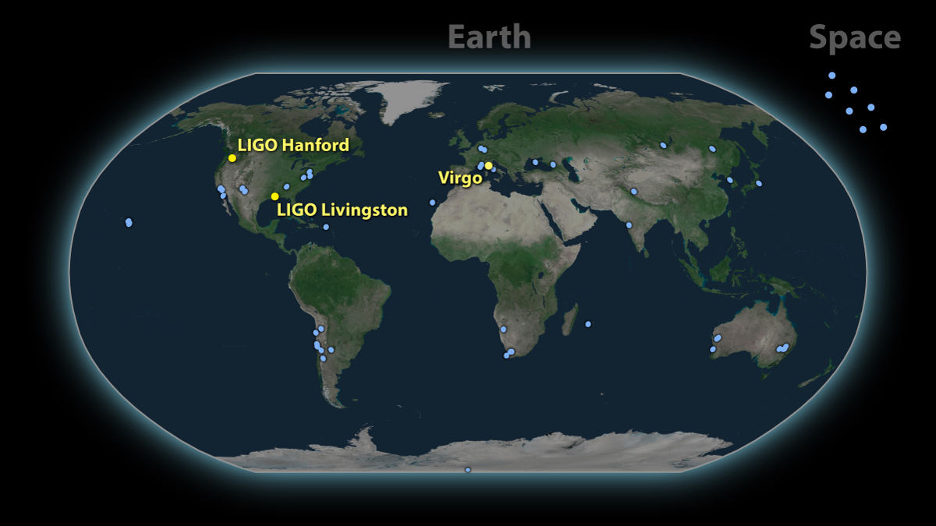
LIGO GW170817 -- LIGO @ 2017-08-17T12:41:04 → FERMI +2s
Αναζήτηση από
~70 ομάδες/τηλεσκόπια
Credit: LIGO-Virgo

Slide 31
LIGO GW170817 -- LIGO @ 2017-08-17T12:41:04 → FERMI +2s
Αναζήτηση από
~70 ομάδες/τηλεσκόπια
→ 82 δημοσιεύσεις
μέχρι τις 16 Οκτ
→ συμμετοχή ~3300 αστρονόμων (1/3 όλης της κοινότητας)
Credit: LIGO-Virgo

Slide 32
Σύνοψη /
Εφαρμογή ανοιχτών προτύπων από τις παρατηρήσεις μέχρι τις δημοσιεύσεις (arxiv.org)
Εκτεταμένη χρήση της Python και ανάπτυξη πολλών προγραμμάτων σε αυτή.
Ένα σημαντικό ποσοστό εργαλείων διατίθεται ελεύθερα και πολλές φορές με ανοιχτό κώδικα.
Το παρών και το μέλλον απαιτούν συνεργασίες.

